Slide 2
Beth yw Brook?
Mae Brook yn cefnogi pobl ifanc i gael bywydau iach. Rydyn ni’n darparu cymorth i bobl ifanc gyda phroblemau a chwestiynau am eu cyrff a’u perthnasoedd.

Slide 3
Gofod Diogel
Teimlo’n hapus i gymryd rhan
Caredig a pharchus tuag at eraill
Dim cwestiynau personol i’r athro nac i’ch gilydd, os gwelwch yn dda
Cyfrinachedd a’ch cadw’n ddiogel
Ceisiwch ddefnyddio’r enwau cywir ar gyfer rhannau o’r corff
Hwyl
Notes:
TASG - Creu Gofod Diogel – Cytundeb Grŵp/Rheolau Grŵp – addasu i fod yn briodol ar gyfer y grŵp oedran
Os bydd amser yn caniatáu, gofynnwch i’r grŵp am awgrymiadau ar gyfer cytundeb grŵp

Slide 4
Deilliannau’r sesiwn
Esbonio beth mae’r glasoed yn ei olygu
Deall y bydd pawb yn profi’r glasoed yn wahanol
Nodi newidiadau allweddol sy’n digwydd yn ystod y glasoed
Deall ffeithiau allweddol am y mislif
Deall ble i fynd i gael help a chefnogaeth ynghylch y glasoed a’u cyrff
Notes:
Yr hwylusydd yn rhedeg drwy’r canlynol
Peidiwch â phoeni os nad ydych chi’n siŵr beth mae rhai o’r geiriau hyn yn ei olygu – dyna beth rydyn ni’n mynd i sôn amdano heddiw
Esboniwch ein bod yn mynd i sôn am ein cyrff

Slide 5
Mae cyrff pawb ychydig yn wahanol
I rai pobl, nid yw eu rhyw (gwryw/benyw) yn cyd-fynd â’u rhywedd
Heddiw rydyn ni’n sôn am gyrff, nid rhyw
Notes:
Negeseuon allweddol
•Mae cyrff pawb, gan gynnwys organau rhywiol, ychydig yn wahanol. Dylem barchu pobl eraill, nid pryfocio na chwerthin am ben y rhai sy’n wahanol i ni.
•I rai pobl, nid yw eu rhyw biolegol (bod yn wryw/benyw) yn cyfateb i’r rhywedd yr oedd pawb yn disgwyl iddynt fod pan gawsant eu geni. Mae hyn yn iawn a dylem barchu teimladau pobl eraill.
Yn y wers hon, rydyn ni’n mynd i sôn am gyrff pobl, nid y rhywiau.
Mewn geiriau eraill, efallai eich bod yn teimlo’n fenyw a bod gennych bidyn, efallai eich bod yn teimlo’n wryw a bod gennych fwlfa neu efallai eich bod yn teimlo fel cymysgedd o’r ddau. Byddwn yn dysgu mwy am hyn yn ystod ABGI.

Slide 6
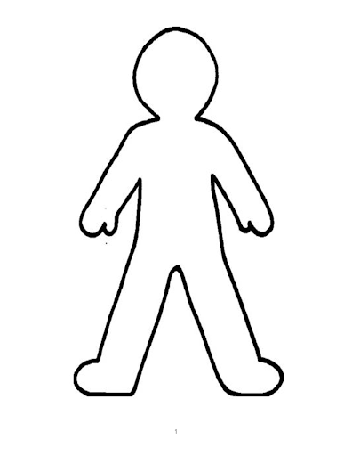
Rhannau o'r Corff
Notes:
I rai pobl, nid yw eu rhyw biolegol (bod yn wryw/benyw) yn cyfateb i’r rhywedd yr oedd pawb yn disgwyl iddynt fod pan gawsant eu geni. Mae hyn yn iawn a dylem barchu teimladau pobl eraill. Yn y wers hon, rydym yn mynd i sôn am gyrff pobl, nid y rhywiau.
Mae gan bawb rannau preifat ar eu cyrff. Dyma’r mannau sy’n cael eu gorchuddio gan ein dillad isaf: y pen ôl, fwlfa, pidyn (organau rhywiol) a bronnau. Mae’r organau rhywiol rhwng coesau rhywun ac maen nhw gan bawb. Weithiau, mae’r rhain yn cael eu galw’n rhannau preifat neu’n llysenwau eraill. Mae’n bwysig gwybod y geiriau cywir ar gyfer y rhannau hyn o’r corff i’n helpu ni i ddweud wrth rywun os oes angen help arnon ni, ac i ddeall y newidiadau yn y corff yn ystod y glasoed.
Mae organau rhywiol wedi’u rhannu’n ddau fath yn fras – merched, a’r rheini sydd â fwlfa, a bechgyn, a’r rheini sydd â phidyn a cheilliau
Weithiau mae’n gallu teimlo ychydig yn lletchwith siarad am organau rhywiol oherwydd dydyn ni ddim wedi arfer siarad am gyrff ac maen nhw’n rhannau preifat. Fodd bynnag, nid yw’n anweddus nac yn anghywir deall sut mae ein cyrff yn gweithio a gwybod y geiriau cywir.
Mae cyrff pawb, gan gynnwys organau rhywiol, ychydig yn wahanol. Dylem barchu pobl eraill – nid pryfocio na chwerthin am ben y rhai sy’n wahanol i ni.

Slide 7
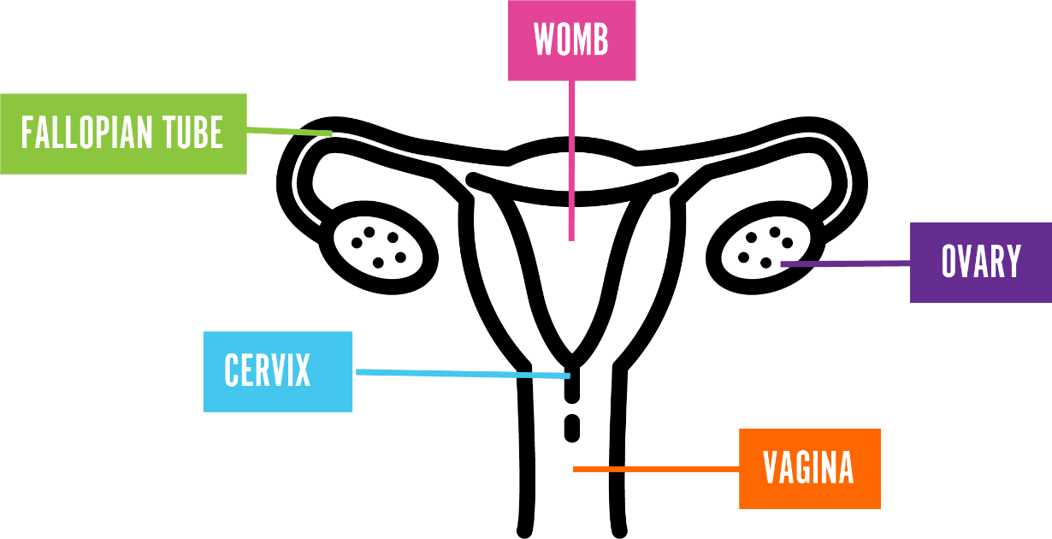
Organau atgenhedlu mewnol
Croth
Tiwb Ffalopaidd
Ofari
Ceg y groth
Gwain
Notes:
Eglurwch mai dyma sydd y tu mewn i gorff rhywun sydd â fwlfa a gwain ac sy’n rhan o’r system/organau atgenhedlu mewnol. Byddant yn dysgu mwy am hyn ym mlwyddyn 6 hefyd.
• Ofari – mae gan bobl ddau o’r rhain a dyma lle mae’r wyau’n cael eu storio yng nghorff rhywun. Mae angen yr wyau i helpu i dyfu babi ac maent mor fach fel na allwch eu gweld gyda’r llygaid noeth
• Y tiwb ffalopaidd – mae gan bobl ddau o’r rhain. Maen nhw’n cysylltu’r ofari â’r groth.
• Y groth – weithiau, mae hefyd yn cael ei galw’n wterws. Dyma lle gallai babi dyfu pe bai rhywun yn feichiog
• Ceg y groth – mae hon yn gweithredu fel rhwystr i atal unrhyw beth rhag mynd i mewn i’r corff drwy’r wain. Mae twll bychan iawn ynddi i ganiatáu i’r sberm fynd i mewn gwaed neu i waed y mislif ddod allan
• Gwain – tiwb yw hwn sy’n cysylltu’r groth a cheg y groth â’r tu allan i’r corff.

Slide 8
Organau atgenhedlu mewnol
Dwythellau'r Sberm
Pidyn
Chwarennau
Ceilliau
Wrethra
Notes:
Dyma sut mae’n edrych y tu mewn i rywun sydd â phidyn, dyma eu system/organau atgenhedlu mewnol
Pidyn – yn cynnwys meinwe sbyngaidd sy’n hongian y tu allan i’r corff rhwng coesau rhywun. Mae gan rai pidynnau flaengroen dros ben y pidyn i amddiffyn y rhan sensitif hon. Mae’n bwysig tynnu’r blaengroen yn ôl yn ysgafn i lanhau oddi tano pan fyddwch chi’n ymolchi. Bydd blaengroen rhai pobl wedi cael ei dynnu yn ystod llawdriniaeth gan feddyg, o bosibl.
Wrethra – tiwb yw hwn sy’n rhedeg y tu mewn i bidyn, yn cysylltu â’r bledren a dwythellau’r sberm. Mae’n cludo wrin (pi-pi) allan o’r corff. Gall hefyd gludo sberm allan o’r corff drwy’r pidyn.
Ceilliau – mae gan bobl ddau o’r rhain ac maen nhw’n hongian y tu allan i’r corff wrth ochr y pidyn. Dyma lle mae sberm yn cael ei wneud a’i storio. Mae sberm yn rhywbeth sydd ei angen i dyfu babi. Fel y pidyn, maent yn sensitif iawn i gael eu cyffwrdd.
Dwythellau’r Sberm – mae’r rhain yn helpu i drosglwyddo sberm o’r ceilliau allan i’r pidyn
Chwarennau – (chwarren brostad) sy’n gwneud yr hylif sy’n helpu’r sberm i deithio i’r pidyn. Gelwir yr hylif yn semen.

Slide 9
Y glasoed
Y glasoed yw pan fydd pobl yn dechrau newid o fod yn blentyn i fod yn oedolyn ifanc.
Bydd pobl yn dechrau’r glasoed ar adeg ychydig yn wahanol ac yn datblygu’n wahanol – mae’n bwysig parchu ein bod ni i gyd yn wahanol.
Notes:
•Yr hwylusydd yn gofyn i’r grŵp beth yw’r glasoed ac yn rhoi rhai ffeithiau allweddol (os nad ydynt wedi’u cynnwys yn y cyflwyniad).
Negeseuon Allweddol
Y glasoed yw pan fydd pobl yn dechrau newid o fod yn blentyn i fod yn oedolyn ifanc.
Mae cyfnod y glasoed yn dechrau rhywbryd rhwng 7 ac 16 oed ac mae'r broses yn cymryd sawl blwyddyn i'w chwblhau. Gall cyflymder y newidiadau hyn fod yn wahanol i bawb.
Daw hormonau’n egnïol iawn ac maent yn gyfrifol am dwf a datblygiad yn ystod y glasoed. Cemegau yw hormonau sy’n dweud wrth gelloedd a rhannau o’r corff am wneud pethau penodol.
Mae newidiadau yn y glasoed yn rhan arferol o dyfu i fyny.
Bydd pobl yn dechrau’r glasoed ar adeg ychydig yn wahanol ac yn datblygu’n wahanol – mae’n bwysig parchu ein bod ni i gyd yn wahanol.
Mae’r glasoed yn adeg ar gyfer cyfleoedd a theimladau newydd. Bydd gennych gyfrifoldebau newydd i ofalu amdanoch eich hun ac efallai y byddwch am gael mwy o annibyniaeth.
Dim ond i bobl â phidyn y mae rhai newidiadau’n digwydd, rhai i bobl sydd â fwlfa yn unig; ac mae rhai’n digwydd i’r ddau.

Slide 10
Pa newidiadau allen ni eu gweld pan fyddwn yn mynd drwy’r glasoed?

Slide 11
Newidiadau y gallem eu profi
Notes:
Dull
Cadwch y diffiniad o’r gair glasoed ym mlaen yr ystafell (lle gall y plant ei weld)
Gall y plant naill ai ddefnyddio’r daflen waith newidiadau i’r corff (amlinell corff) neu dynnu llun eu hunain – anogwch y grŵp i beidio â bod yn benodol o ran rhyw gyda’r llun hwn
Gall y plant weithio mewn parau i feddwl am yr holl newidiadau a allai ddigwydd i rywun wrth iddyn nhw brofi’r glasoed ar gyfer unrhyw ryw
Cynigiwch awgrymiadau i blant os ydynt yn cael trafferth gyda syniadau ac anogwch y plant i feddwl am newidiadau a allai ddigwydd i emosiynau hefyd
Defnyddiwch y sleidiau i drafod y gwahanol newidiadau y gallai pobl eu profi yn ystod y glasoed
Cwestiynau Allweddol
Ydy hi’n gallu teimlo’n lletchwith i siarad am y pethau hyn? Pam?
Beth yw ystyr y glasoed?
Ydy’r glasoed yr un fath i bawb?
Ar ba oedran fydd y glasoed yn digwydd?
Beth yw rhai o’r newidiadau sy’n digwydd yn ystod y glasoed?
A yw’r newidiadau i gyd yn rhai corfforol?
A oes angen i chi ymolchi mwy pan fydd y glasoed yn dechrau? Pam?
Sut mae’r glasoed yn gwneud i rywun deimlo? Beth allwn ni ei wneud i deimlo’n gadarnhaol?
Beth yw breuddwyd wlyb?
Pam ydych chi’n meddwl ei bod yn bwysig siarad am y newidiadau hyn cyn iddyn nhw ddigwydd?
Negeseuon Allweddol
Mae cyrff pawb, gan gynnwys organau rhywiol, ychydig yn wahanol. Dylem barchu pobl eraill – nid pryfocio na chwerthin am ben y rhai sy’n wahanol i ni.
Mae organau rhywiol wedi’u rhannu’n ddau fath yn fras – merched, a’r rheini sydd â fwlfa, a bechgyn, a’r rheini sydd â phidyn a cheilliau
Wrth i chi fynd yn hŷn, mae eich corff yn mynd drwy nifer o newidiadau, a elwir y glasoed.
Cofiwch, y glasoed yw pan fydd pobl yn dechrau newid o fod yn blentyn i fod yn oedolyn ifanc.
Gall cyflymder y newidiadau hyn fod yn wahanol i bawb.
Mae cyfnod y glasoed yn dechrau rhywbryd rhwng 7 ac 16 oed ac mae'r broses yn cymryd sawl blwyddyn i'w chwblhau.
Daw hormonau’n egnïol iawn ac maent yn gyfrifol am dwf a datblygiad yn ystod y glasoed. Cemegau yw hormonau sy’n dweud wrth gelloedd a rhannau o’r corff am wneud pethau penodol.
Mae newidiadau yn y glasoed yn rhan arferol o dyfu i fyny.
Bydd pobl yn dechrau’r glasoed ar adeg ychydig yn wahanol ac yn datblygu’n wahanol – mae’n bwysig parchu ein bod ni i gyd yn wahanol.
Mae’r glasoed yn adeg ar gyfer cyfleoedd a theimladau newydd. Bydd gennych gyfrifoldebau newydd i ofalu amdanoch eich hun ac efallai y byddwch am gael mwy o annibyniaeth.
Dim ond i bobl â phidyn y mae rhai newidiadau’n digwydd, rhai i bobl sydd â fwlfa yn unig; ac mae rhai’n digwydd i’r ddau.
Yn ystod y glasoed, efallai y byddwch yn dechrau meddwl am bwy rydych chi’n ei ffansïo ac yn dechrau meddwl am bethau rhywiol. Ond nid yw pawb yn gwneud hynny.
Mae breuddwydion gwlyb yn digwydd pan fyddwch yn alldaflu (rhyddhau hylif sy’n cynnwys sberm allan o’r pidyn) pan fyddwch yn cysgu. Mae hyn yn digwydd i rai pobl ac nid i eraill. Mae’n normal. Mae’n bwysig glanhau wedyn a newid eich cynfasau a’ch pyjamas.
Mae’r hormonau sy’n cael eu rhyddhau yn y glasoed yn gallu effeithio ar ein hemosiynau a’n teimladau. Gwnewch yn siŵr eich bod yn garedig â chi eich hun a gydag eraill.
Gwnewch bethau sy’n eich helpu i deimlo’n gadarnhaol. Gall cael digon o gwsg, gwneud ychydig o ymarfer corff a bwyta’n iach helpu hefyd.

Slide 12
I bawb
Tyfu’n Dalach
Efallai y cewch smotiau.
Cael mwy o flew – dan eich breichiau, ar eich coesau a’ch organau rhywiol, weithiau ar yr wyneb a’r frest hefyd
Mynd i chwysu mwy, drewi mwy a’r gwallt yn fwy seimlyd
Mae’r hormonau sy’n cael eu rhyddhau yn y glasoed yn gallu effeithio ar ein hemosiynau a’n teimladau
Efallai y byddwch chi’n dechrau meddwl am bwy rydych chi’n ei ffansïo
Efallai y byddwch am gael mwy o annibyniaeth a chymryd mwy o gyfrifoldeb drosoch eich hun.
Notes:
•Tyfu’n Dalach (efallai y byddwch yn teimlo’n fwy poenus neu flinedig o ganlyniad).
•Efallai y cewch smotiau.
Cael mwy o flew – dan eich breichiau, ar eich coesau a’ch organau rhywiol, weithiau ar yr wyneb a’r frest hefyd
yn ystod y glasoed rydym yn chwysu mwy, yn enwedig dan ein breichiau a rhwng ein coesau. Efallai y bydd pobl yn dewis defnyddio diaroglydd neu wrthchwyswr dan eu breichiau i helpu i leihau arogl eu corff.
yn ystod y glasoed mae gwallt pobl yn mynd yn fwy seimlyd, felly mae’n bwysig golchi eich gwallt yn amlach. Rydyn ni hefyd yn chwysu ac yn drewi mwy, felly mae’n bwysig ymolchi bob dydd. Fodd bynnag, ni ddylem olchi ein horganau rhywiol gyda sebon â phersawr cryf gan y gall hyn achosi iddynt fynd i gosi neu deimlo’n ddolurus. Mae dŵr cynnes a/neu sebon dibersawr yn iawn. Os oes gennych flaengroen (croen dros ben y pidyn), tynnwch hwn yn ôl yn ysgafn i lanhau oddi tano pan fyddwch yn ymolchi.
•Mae’r hormonau sy’n cael eu rhyddhau yn y glasoed yn gallu effeithio ar ein hemosiynau a’n teimladau. Gwnewch yn siŵr eich bod yn garedig â chi eich hun a gydag eraill. Gwnewch bethau sy’n eich helpu i deimlo’n gadarnhaol. Gall cael digon o gwsg, gwneud ychydig o ymarfer corff a bwyta’n iach helpu hefyd.
•Yn ystod y glasoed, efallai y byddwch yn dechrau meddwl am bwy rydych chi’n ei ffansïo ac yn dechrau meddwl am bethau rhywiol.
•Efallai y byddwch am gael mwy o annibyniaeth a chymryd mwy o gyfrifoldeb drosoch eich hun.

Slide 13
Newidiadau os ydych chi’n ferch, os oes gennych chi fwlfa
Bydd eich tethi a’ch bronnau’n mynd yn fwy (efallai y byddwch yn gwisgo bra).
Efallai y bydd siâp eich corff yn tyfu’n fwy siapus ac efallai y bydd eich cluniau’n mynd yn lletach.
Efallai y byddwch yn dechrau cael rhedlif o’r wain – hylif clir/llaethog yn eich dillad isaf sy’n cadw’r wain yn iach.
Efallai y bydd eich mislif yn dechrau.
Notes:
Bydd eich tethi a’ch bronnau’n mynd yn fwy (efallai y byddwch yn gwisgo bra).
Efallai y bydd siâp eich corff yn tyfu’n fwy siapus ac efallai y bydd eich cluniau’n mynd yn lletach.
Efallai y byddwch yn dechrau cael rhedlif o’r wain – hylif clir/llaethog yn eich dillad isaf sy’n cadw’r wain yn iach.
Bydd eich mislif yn dechrau.

Slide 14
Newidiadau os ydych chi’n fachgen, os oes gennych chi bidyn
Mae eich llais yn dyfnhau (newidiadau i’r llais).
Mae eich cyhyrau’n datblygu a’ch brest yn mynd yn lletach.
Mae eich organau rhywiol (pidyn a cheilliau) yn tyfu’n fwy.
Gall eich tethi fynd yn sensitif am gyfnod byr ac mae'n bosibl y byddant yn chwyddo.
Efallai y cewch chi godiadau a breuddwydion gwlyb
Notes:
Mae eich llais yn dyfnhau (newidiadau i’r llais).
Mae eich cyhyrau’n datblygu a’ch brest yn mynd yn lletach.
Mae eich organau rhywiol (pidyn a cheilliau) yn tyfu’n fwy.
Gall eich tethi fynd yn sensitif am gyfnod byr ac mae'n bosibl y byddant yn chwyddo.
Byddwch yn dechrau cael codiadau (pan fydd y pidyn yn mynd yn galed ac yn ymestyn allan o’ch corff), pan fyddwch yn eu disgwyl leiaf!!
Mae breuddwydion gwlyb yn digwydd pan fyddwch yn alldaflu (rhyddhau hylif sy’n cynnwys sberm allan o’r pidyn) pan fyddwch yn cysgu. Mae hyn yn digwydd i rai pobl ac nid i eraill. Mae’n normal. Mae’n bwysig glanhau wedyn a newid eich cynfasau a’ch pyjamas.
**Nodyn i egluro os yw’n briodol i’r grŵp** gall merched a phobl sydd â fwlfa gael ‘breuddwydion gwlyb’ o ran eu bod yn gallu cael orgasm (teimlad rhywiol pleserus) pan fyddant yn cysgu, ond nid yw hyn yn golygu codiad nac alldaflu sberm.

Slide 15
Beth yw mislif?
Notes:
Beth yw mislif?
Dull
Yr hwylusydd yn esbonio ein bod yn mynd i feddwl ychydig yn fwy am y mislif.
Yr hwylusydd yn dangos delwedd o olwyn cylch mislif i’r grŵp ac yn atgyfnerthu negeseuon allweddol
Yna, bydd yr hwylusydd yn gofyn i’r grŵp sut y gallai rhywun deimlo ychydig cyn ac yn ystod eu mislif. Defnyddio negeseuon allweddol i gael ôl-drafodaeth.
Gall yr hwylusydd wedyn ddangos dewisiadau o ran nwyddau mislif - efallai bod y rhain wedi cael sylw yn y gweithgaredd bag newidiadau’r glasoed.
Cwestiynau Allweddol
Beth yw mislif?
Pwy sy’n cael mislif a pham?
Beth all rhywun ei ddefnyddio i ddal gwaed y mislif?
Ydy’r mislif yn fudr?
A ddylen ni bryfocio pobl sy’n profi glasoed yn wahanol i ni?
Negeseuon Allweddol
Mae’r mislif yn dechrau ar ryw adeg yn ystod y glasoed (merched, a’r rhai sydd â fwlfa), er nad yw mislif rhai pobl yn dechrau nes eu bod yn 16 neu’n 17 oed. Does dim oedran cywir nac anghywir i ddechrau cael mislif. Os nad ydyn nhw’n dechrau erbyn tua 16 oed, yna mae’n dda siarad â meddyg.
Dim ond un rhan o’r cylch mislif yw’r mislif. Mae cylch mislif yn dechrau ar y diwrnod y byddwch yn cael eich mislif ac yn para tan y diwrnod cyn eich un nesaf.
Ar gyfartaledd, mae pobl yn cael mislif bob mis (ond gall fod yn gyfnod hirach neu fyrrach na hyn)
Mae’r ofarïau’n rhyddhau wy ac mae leinin y groth yn troi’n sbyngaidd ac yn drwchus. Os nad yw’r wy yn cael ei ffrwythloni gan sberm, nid oes angen yr wy a leinin y groth ac mae’n dod allan drwy’r wain fel gwaed.
Gelwir y gwaedu hwn yn fislif ac mae’n para 3-8 diwrnod. Gall gwaed y mislif fod yn binc, yn frown neu’n goch gyda chlotiau ynddo.
Weithiau bydd pobl yn cael rhai arwyddion bod eu mislif ar y ffordd, efallai y byddwch yn teimlo’n fwy blinedig, yn cael mwy o smotiau, cur pen, bronnau poenus, anhwylder ar y stumog neu’n teimlo ychydig yn fwy emosiynol nag arfer. Mae pawb yn wahanol felly efallai fod ganddynt rai arwyddion neu ddim o gwbl.
Yn ystod eich mislif, bydd rhai pobl yn cael crampiau sy’n teimlo fel poen yn y stumog neu ran isaf eich cefn. Gall poenladdwyr, potel ddŵr poeth neu ymarfer corff ysgafn helpu.
Mae gwahanol ddewisiadau ar gyfer dal gwaed y mislif, dewiswch beth sy’n gweithio i chi. Mae padiau, tamponau, cwpanau mislif a nicers mislif.
Mae’r mislif yn naturiol ac yn normal. Nid ydynt yn fudr.

Slide 16
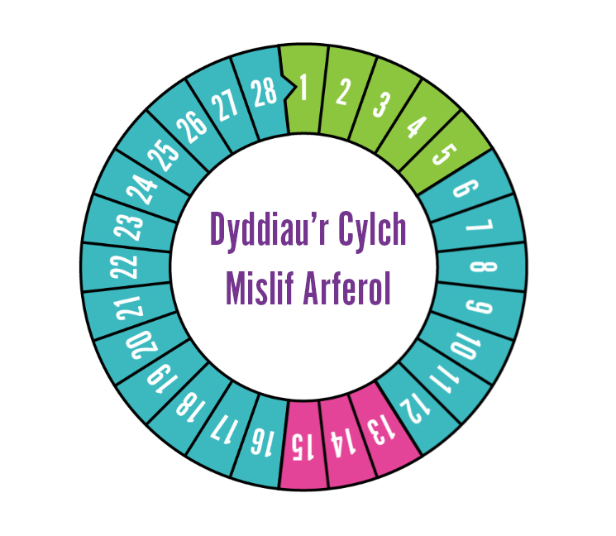
Cylch Mislif
Mislif
Ar ôl Ofwliad
Wy Newydd
Aeddfedu
Ofwliad
Notes:
Yr hwylusydd yn dangos delwedd o gylch mislif i’r grŵp ac yn atgyfnerthu negeseuon allweddol
Yna, bydd yr hwylusydd yn gofyn i’r grŵp sut y gallai rhywun deimlo ychydig cyn ac yn ystod eu mislif. Defnyddio negeseuon allweddol i gael ôl-drafodaeth.
Gall yr hwylusydd wedyn ddangos dewisiadau o ran nwyddau mislif - efallai bod y rhain wedi cael sylw yn y gweithgaredd bag newidiadau’r glasoed.
Cwestiynau Allweddol
Beth yw mislif?
Pwy sy’n cael mislif a pham?
Beth all rhywun ei ddefnyddio i ddal gwaed y mislif?
Ydy’r mislif yn fudr?
A ddylen ni bryfocio pobl sy’n profi glasoed yn wahanol i ni?
Negeseuon Allweddol
Dim ond un rhan o’r cylch mislif yw’r mislif. Diwrnod 1 y cylch mislif yw’r diwrnod y byddwch yn cael eich mislif ac mae’r cylch mislif yn para tan y diwrnod cyn eich un nesaf.
Ar gyfartaledd, mae pobl yn cael mislif bob mis (ond gall fod yn gyfnod hirach neu fyrrach na hyn)
Mae wy newydd yn tyfu ac yn aeddfedu rhwng diwrnodau 6 a 12 y cylch mislif
O gwmpas diwrnod 13 neu 14 y cylch mislif, mae’r ofarïau’n rhyddhau wy ac mae leinin y groth yn mynd yn sbyngaidd ac yn drwchus. Ofwliad yw'r enw ar hyn.
Ar ôl yr ofwliad yw’r amser wedi i’r wy gael ei ryddhau
Os nad yw’r wy yn cael ei ffrwythloni gan sberm, mae’r wy yn gwasgaru yn yr wterws ac yn dod allan drwy’r wain fel gwaed.
Gelwir y gwaedu hwn yn fislif ac mae’n para 2-10 diwrnod. Gall gwaed y mislif fod yn binc, yn frown neu’n goch gyda chlotiau ynddo.
Weithiau bydd pobl yn cael rhai arwyddion bod eu mislif ar y ffordd, efallai y byddwch yn teimlo’n fwy blinedig, yn cael mwy o smotiau, cur pen, bronnau poenus, anhwylder ar y stumog neu’n teimlo ychydig yn fwy emosiynol nag arfer. Mae pawb yn wahanol felly efallai fod ganddynt rai arwyddion neu ddim o gwbl.
Yn ystod eich mislif, bydd rhai pobl yn cael crampiau sy’n teimlo fel poen yn y stumog neu ran isaf eich cefn. Yn ystod eich mislif, bydd rhai pobl yn cael crampiau sy’n teimlo fel poen yn y stumog neu ran isaf eich cefn. Gall bath cynnes, potel ddŵr poeth a chadw’n heini helpu. Dim ond dan oruchwyliaeth oedolyn y dylid rhoi unrhyw feddyginiaeth lleddfu poen.
Mae gwahanol ddewisiadau ar gyfer dal gwaed y mislif, dewiswch beth sy’n gweithio i chi. Mae padiau, tamponau, cwpanau mislif, leininau a nicers mislif.
Mae’r mislif yn naturiol ac yn normal. Nid ydynt yn fudr.

Slide 17
Cwis y Glasoed
Notes:
Cwis y glasoed.
Dull
Yr hwylusydd yn gofyn i’r grŵp sefyll ar ei draed ac yn esbonio eu bod yn mynd i ddarllen datganiad. Os ydych chi’n meddwl ei fod yn wir, ewch i un ochr o’r ystafell ac os ydych chi’n meddwl ei fod yn anghywir, ewch i ochr arall yr ystafell.
Yna, bydd yr hwylusydd yn darllen datganiadau ac yn cynnal ôl-drafodaeth am bob un.
Os nad yw’n bosibl symud, gellir defnyddio bawd i fyny ac i lawr gyda’r grŵp yn lle hynny
Negeseuon Allweddol
Atgyfnerthu’r negeseuon allweddol sydd eisoes wedi’u trafod yn y wers.
Defnyddiwch daflen ôl-drafodaeth yr hwylusydd ar gyfer pwyntiau penodol.

Slide 18
1. Mae’r glasoed yr un fath i bawb
ANGHYWIR
Notes:
Anghywir - bydd pobl yn dechrau’r glasoed ar adeg ychydig yn wahanol ac yn datblygu’n wahanol – mae’n bwysig parchu ein bod ni i gyd yn wahanol.
Y gwahaniaeth mwyaf yw a oes gan rywun bidyn neu fwlfa, oherwydd bydd hyn yn effeithio ar ba newidiadau allai ddigwydd iddyn nhw yn ystod y glasoed.

Slide 19
2. Mae’r glasoed yn dechrau i bawb pan fyddant yn 21 oed
ANGHYWIR
Notes:
Anghywir - mae’r glasoed yn dechrau rhywbryd rhwng 7 ac 16 oed ac mae'r broses yn cymryd sawl blwyddyn i'w chwblhau. Cofiwch ei fod dechrau ar wahanol adegau, mae’n bwysig nad ydym yn ceisio cymharu ein hunain â’n ffrindiau.

Slide 20
3. Mae’n bwysig dysgu am y newidiadau hyn, er ei fod yn gallu teimlo’n lletchwith
CYWIR
Notes:
Cywir – er ei bod yn gallu teimlo’n lletchwith siarad am ein cyrff, mae’n bwysig iawn. Mae’n ein helpu i deimlo’n fwy parod am yr hyn a allai ddigwydd yn ystod y glasoed, fel ei fod yn llai dryslyd a dychrynllyd. Gallwn hefyd ddeall bod y glasoed yn digwydd i bawb a ble i fynd os bydd gennym gwestiynau. Mae siarad am y glasoed hefyd yn ein helpu i ddysgu sut i ofalu amdanom ein hunain i’n cadw’n iach, yn ein cyrff ond hefyd gyda’n teimladau.

Slide 21
4. Mae’n bwysig ymolchi’n amlach ar ôl i ni gyrraedd y glasoed
CYWIR
Notes:
Cywir – yn ystod y glasoed mae ein cyrff yn chwysu ac yn drewi mwy. Mae ein gwallt hefyd yn mynd yn fwy seimlyd. Mae’n bwysig ymolchi bob dydd a newid ein dillad yn rheolaidd. Efallai y byddwn yn dewis defnyddio diaroglydd neu wrthchwyswr i atal arogl y corff.

Slide 22
5. Bydd pawb yn cael llawer o smotiau yn ystod y glasoed
ANGHYWIR
Notes:
Anghywir – mae cael smotiau yn newid cyffredin yn ystod y glasoed (gall hyn fod ar eich wyneb, eich cefn neu unrhyw fan ar eich corff) ond ni fydd pawb yn eu cael ac efallai na fydd gennych lawer. Mae’n normal iawn ac rydych chi’n dal i allu cael smotiau fel oedolyn. Weithiau gall y meddyg helpu hefyd.

Slide 23
6. Mae’r hormonau sy’n achosi newidiadau yn ystod y glasoed hefyd yn gallu effeithio ar sut rydyn ni’n teimlo
CYWIR
Notes:
Cywir - mae’r hormonau sy’n cael eu rhyddhau yn y glasoed yn gallu effeithio ar ein hemosiynau a’n teimladau. Gwnewch yn siŵr eich bod yn garedig â chi eich hun a gydag eraill. Gwnewch bethau sy’n eich helpu i deimlo’n gadarnhaol. Gall cael digon o gwsg, gwneud ychydig o ymarfer corff a bwyta’n iach helpu hefyd.
Yn ystod y glasoed, efallai y byddwch hefyd yn dechrau meddwl am bwy rydych chi’n ei ffansïo, ond nid yw pawb yn gwneud hynny.

Slide 24
7. Bydd pawb yn cael eu mislif yn ystod y glasoed
ANGHYWIR
Notes:
Anghywir – dim ond pobl â fwlfa a chroth sy’n gallu cael mislif. Maen nhw’n dechrau yn ystod y glasoed ac yn digwydd tua unwaith y mis ar gyfartaledd.

Slide 25
8. Mae mwy o flew yn tyfu ar ein cyrff yn ystod y glasoed
CYWIR
Notes:
Cywir – un o’r newidiadau yn y glasoed yw mynd yn fwy blewog. Efallai y bydd pobl yn cael mwy o flew ar eu coesau, dan eu breichiau ac ar eu horganau rhywiol. Mae pobl â phidyn yn tueddu i fod yn fwy blewog, ond nid bob amser – gallai blew dyfu ar eu gên a’u gwefus uchaf, eu brest a’u cefnau hefyd.

Slide 26
9. Defnyddir padiau mislif a thamponau i reoli gwaed mislif
CYWIR
Notes:
Cywir - mae gwahanol ddewisiadau ar gyfer dal gwaed y mislif, dewiswch beth sy’n gweithio i chi. Mae padiau, tamponau, cwpanau mislif a nicers mislif. Mae’r mislif yn naturiol ac yn normal. Dydyn nhw ddim yn fudr ac mae’n iawn siarad amdanyn nhw.

Slide 27
10. Os oes gennych chi gwestiwn am y glasoed, peidiwch â holi neb
ANGHYWIR
Notes:
Anghywir – Os oes gennych chi gwestiynau neu broblemau sy’n ymwneud â’ch corff neu’r hyn rydyn ni wedi’i drafod yn y wers hon, siaradwch ag oedolyn rydych chi’n ymddiried ynddo. Mae hyn i gyd yn rhan o dyfu a newid, ac mae’n wych siarad amdano.

Slide 28
Crynodeb
Y glasoed yw pan fydd pobl yn dechrau newid o fod yn blentyn i fod yn oedolyn ifanc.
Bydd pobl yn dechrau’r glasoed ar adeg ychydig yn wahanol ac yn datblygu’n wahanol – mae’n bwysig parchu ein bod ni i gyd yn wahanol.
Os oes gennych chi gwestiynau am y glasoed neu am eich corff, siaradwch ag oedolyn rydych chi’n ymddiried ynddo

Slide 29
Ble i fynd i gael help neu os oes gennych gwestiynau
Oedolyn rydych chi’n ymddiried ynddo gartref neu yn yr ysgol Dewch i siarad â’r hwylusydd ar ôl gwers Gwefan Brook https://www.brook.org.uk/your-life/puberty/ Childline – 0800 1111 https://www.childline.org.uk/

Slide 30
Diolch am wrando
Gobeithio eich bod chi wedi ei fwynhau!
Oes gennych chi unrhyw gwestiynau?

